Slide 1
Буратино
мюзикл

Slide 2
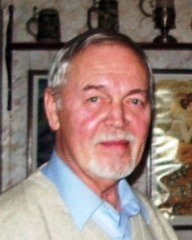
Режиссер Леонид Нечаев

Slide 3
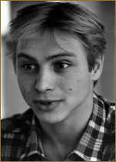
Дмитрий Иосифов- Буратино

Slide 4
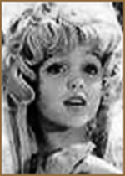
Татьяна Проценко- Мальвина

Slide 5
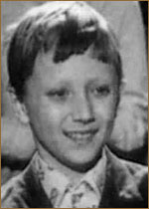
Роман Столкарц -Пьеро

Slide 6
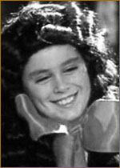
Томас Аугустинас-Артемон

